Slide 1



Chào mừng các con đến với tiết Tiếng Việt

Slide 2


ÔN TẬP
GIỮA HỌC KÌ I
Tuần
9
TIẾT 9 - 10

Slide 3

Ghi vở TIẾNG VIỆT
Thứ sáu ngày 5 tháng 11 năm 2021
Tiếng Việt
Ôn tập giữa học kì 1 ( tiết 9+10)

Slide 4

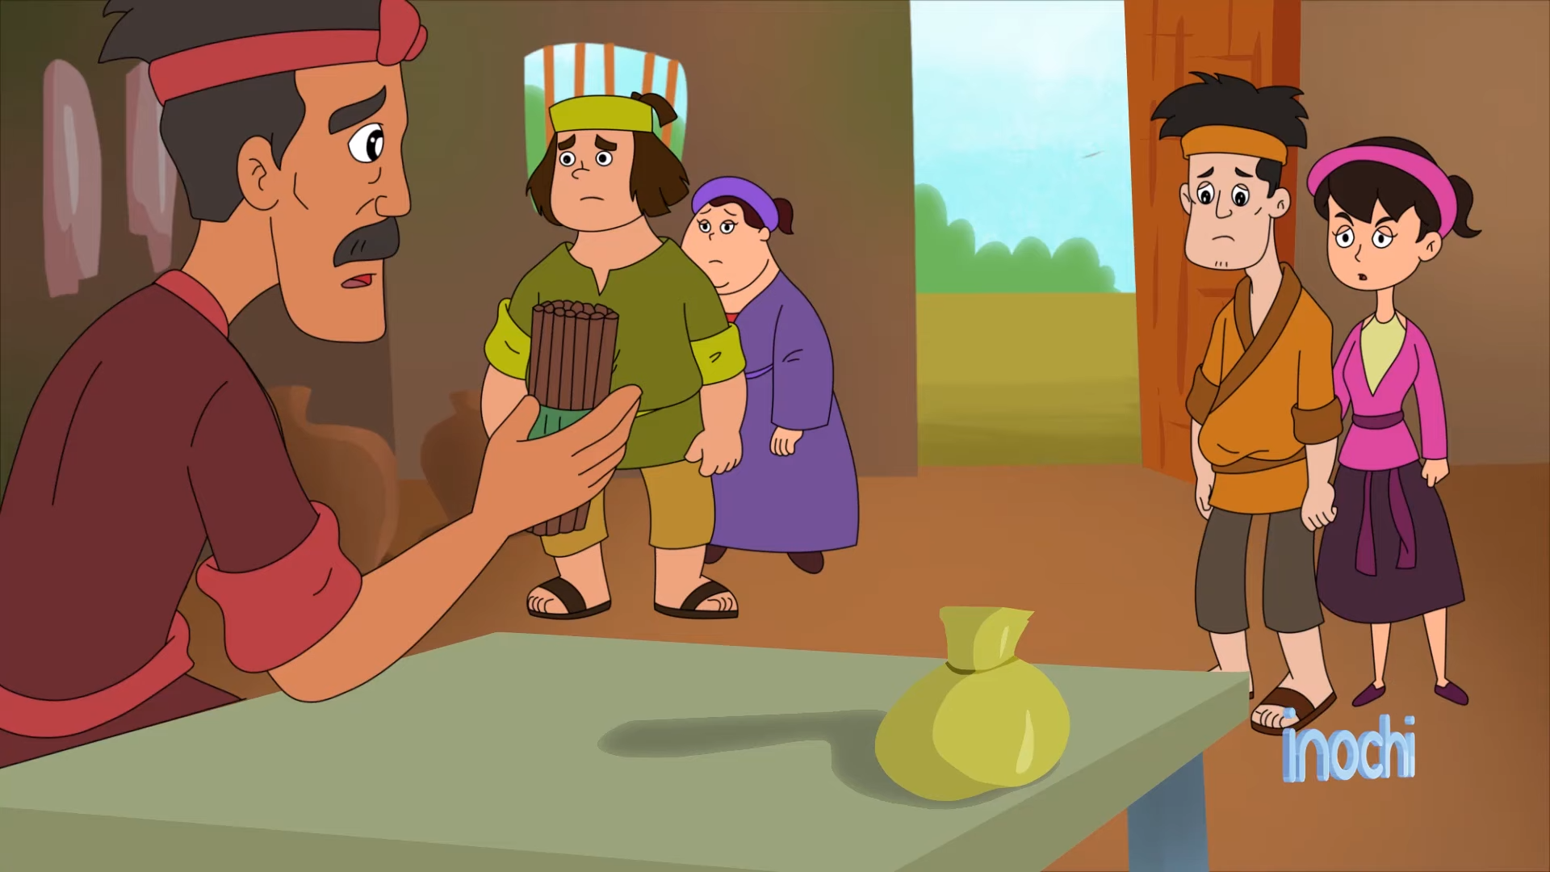
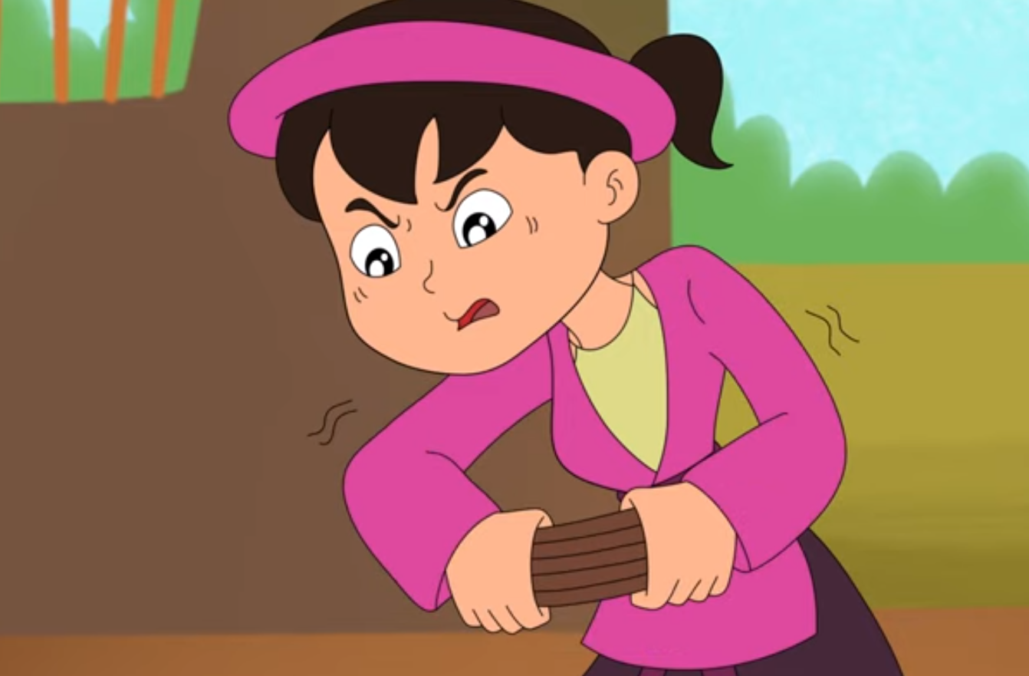
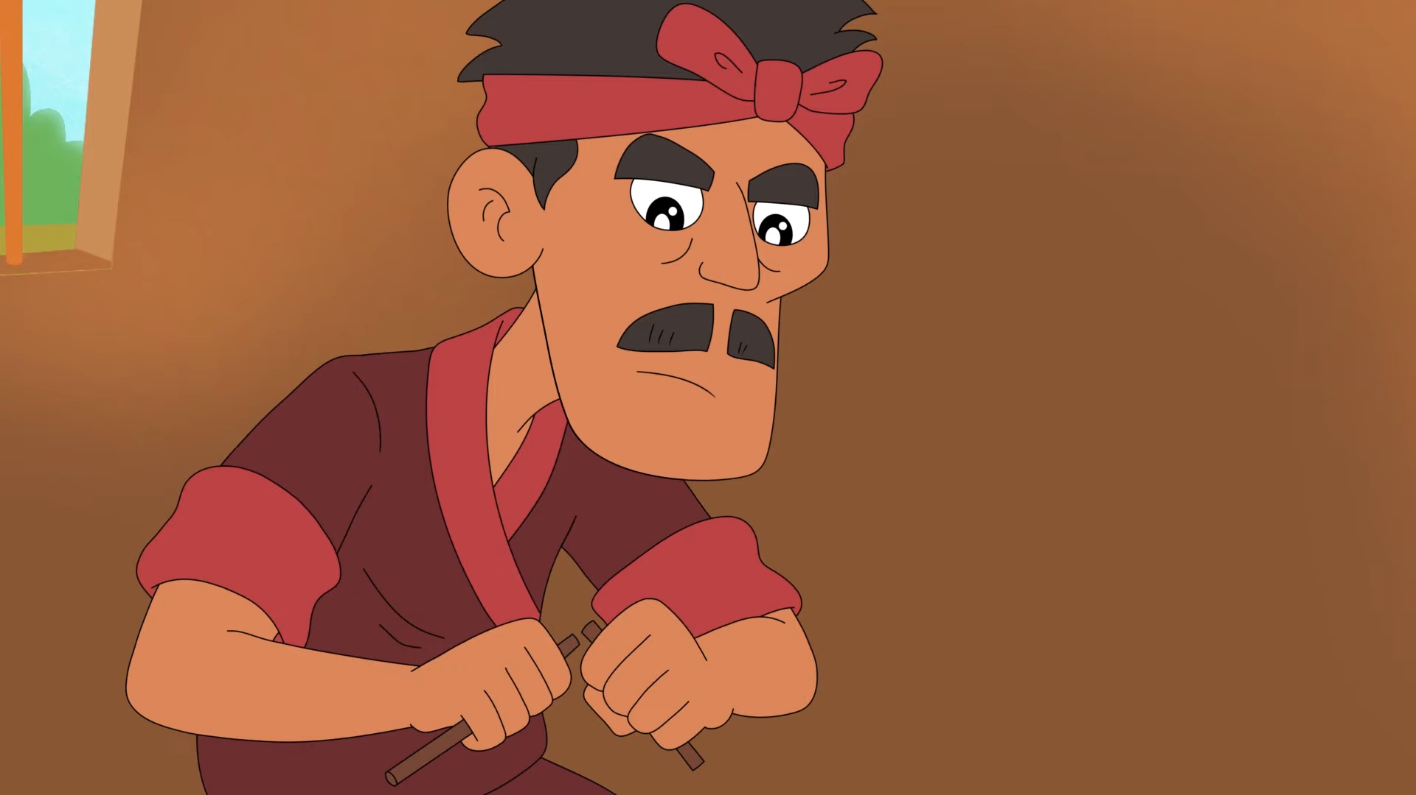
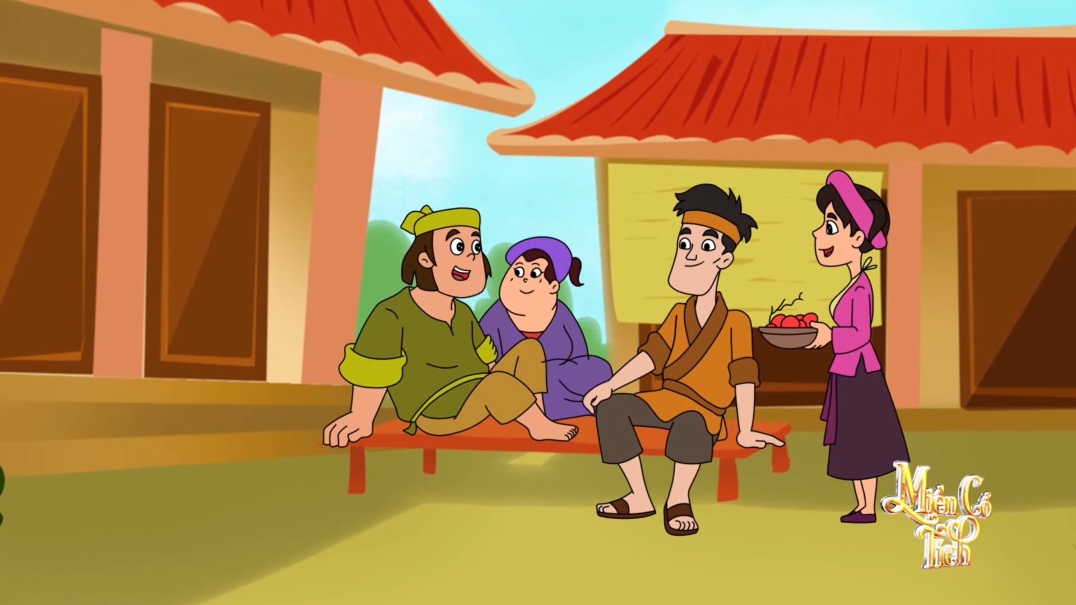
13
Đọc câu chuyện sau:
Câu chuyện bó đũa
1. Ngày xưa, ở một gia đình kia, có hai anh em. Lúc nhỏ, anh em rất hòa thuận. Khi lớn lên, anh có vợ, em có chồng, tuy mỗi người một nhà, nhưng vẫn hay va chạm.
2. Thấy các con không yêu thương nhau, người cha rất buồn phiền. Một hôm, ông đặt một bó đũa và một túi tiền trên bàn, rồi gọi các con, cả trai, gái, dâu, rể lại và bảo :
- Ai bẻ gãy được bó đũa này thì cha thưởng cho túi tiền.
Bốn người con lần lượt bẻ bó đũa. Ai cũng cố hết sức mà không sao bẻ gãy được. Người cha bèn cởi bó đũa ra, rồi thong thả bẻ gãy từng chiếc một cách dễ dàng.
3. Thấy vây, bốn người con cùng nói :
- Thưa cha, lấy từng chiếc mà bẻ thì có khó gì !
Người cha liền bảo :
- Đúng. Như thế các con đều thấy rằng chia lẻ ra thì yếu, hợp lại thì mạnh. Vậy các con phải biết thương yêu, đùm bọc lẫn nhau. Có đoàn kết thì mới có sức mạnh.

Slide 5
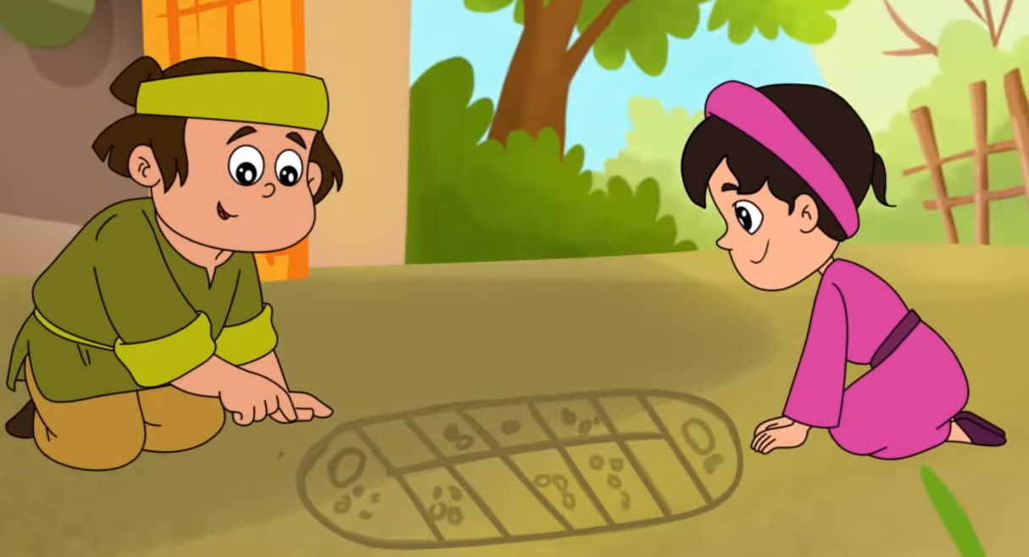
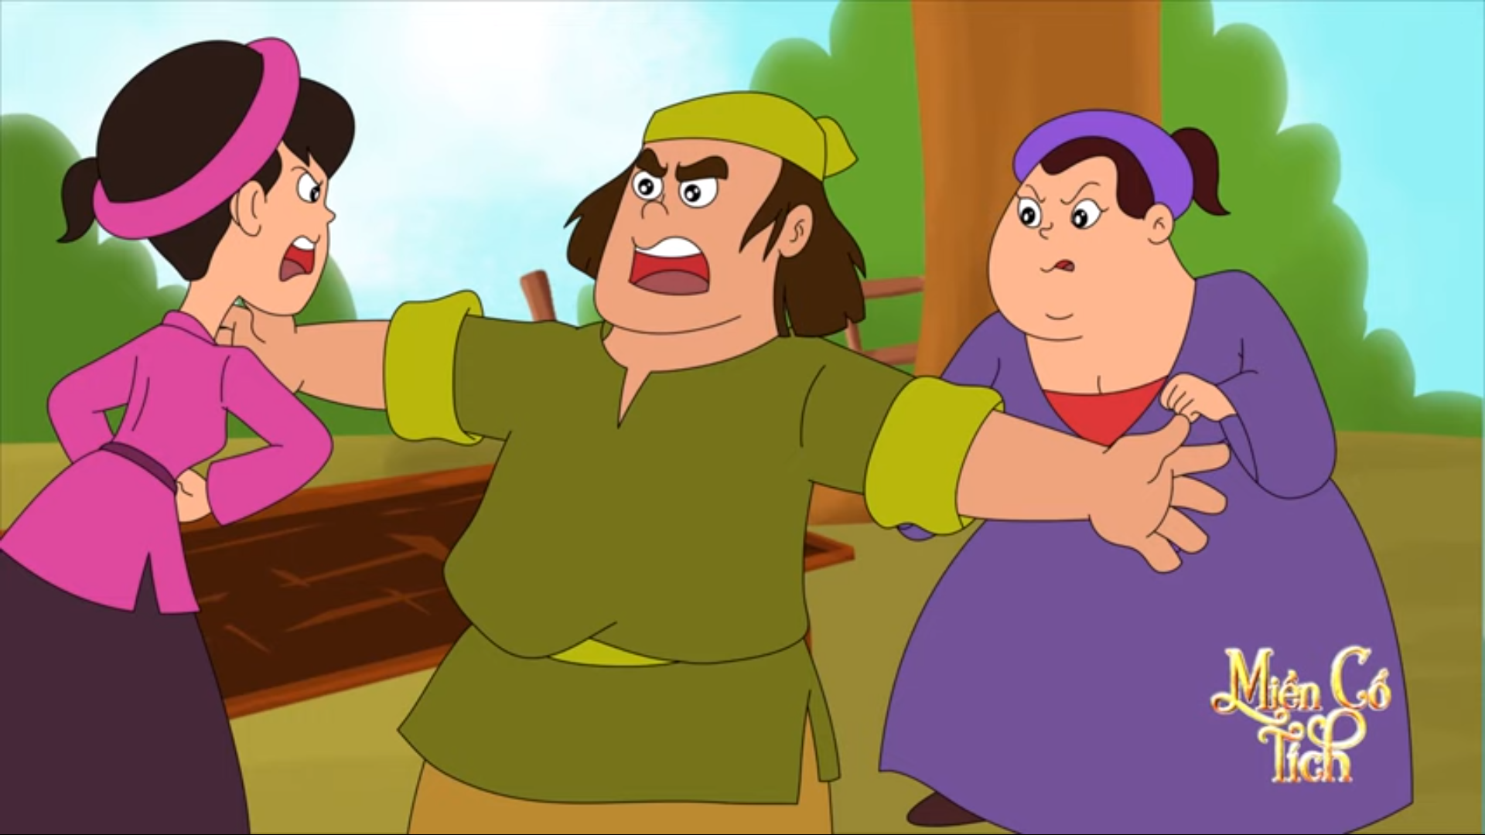
Trả lời các câu hỏi và thực hiện yêu cầu:
a. Khi lớn lên tình cảm giữa anh và em như thế nào?
A. Hoà thuận
B. Không thay đổi
C. Không hoà thuận
b. Người cha nghĩ ra cách gì để khuyên bảo các con?
Người cha thử thách các con bẻ gãy một bó đũa để khuyên bảo các con.

Slide 6
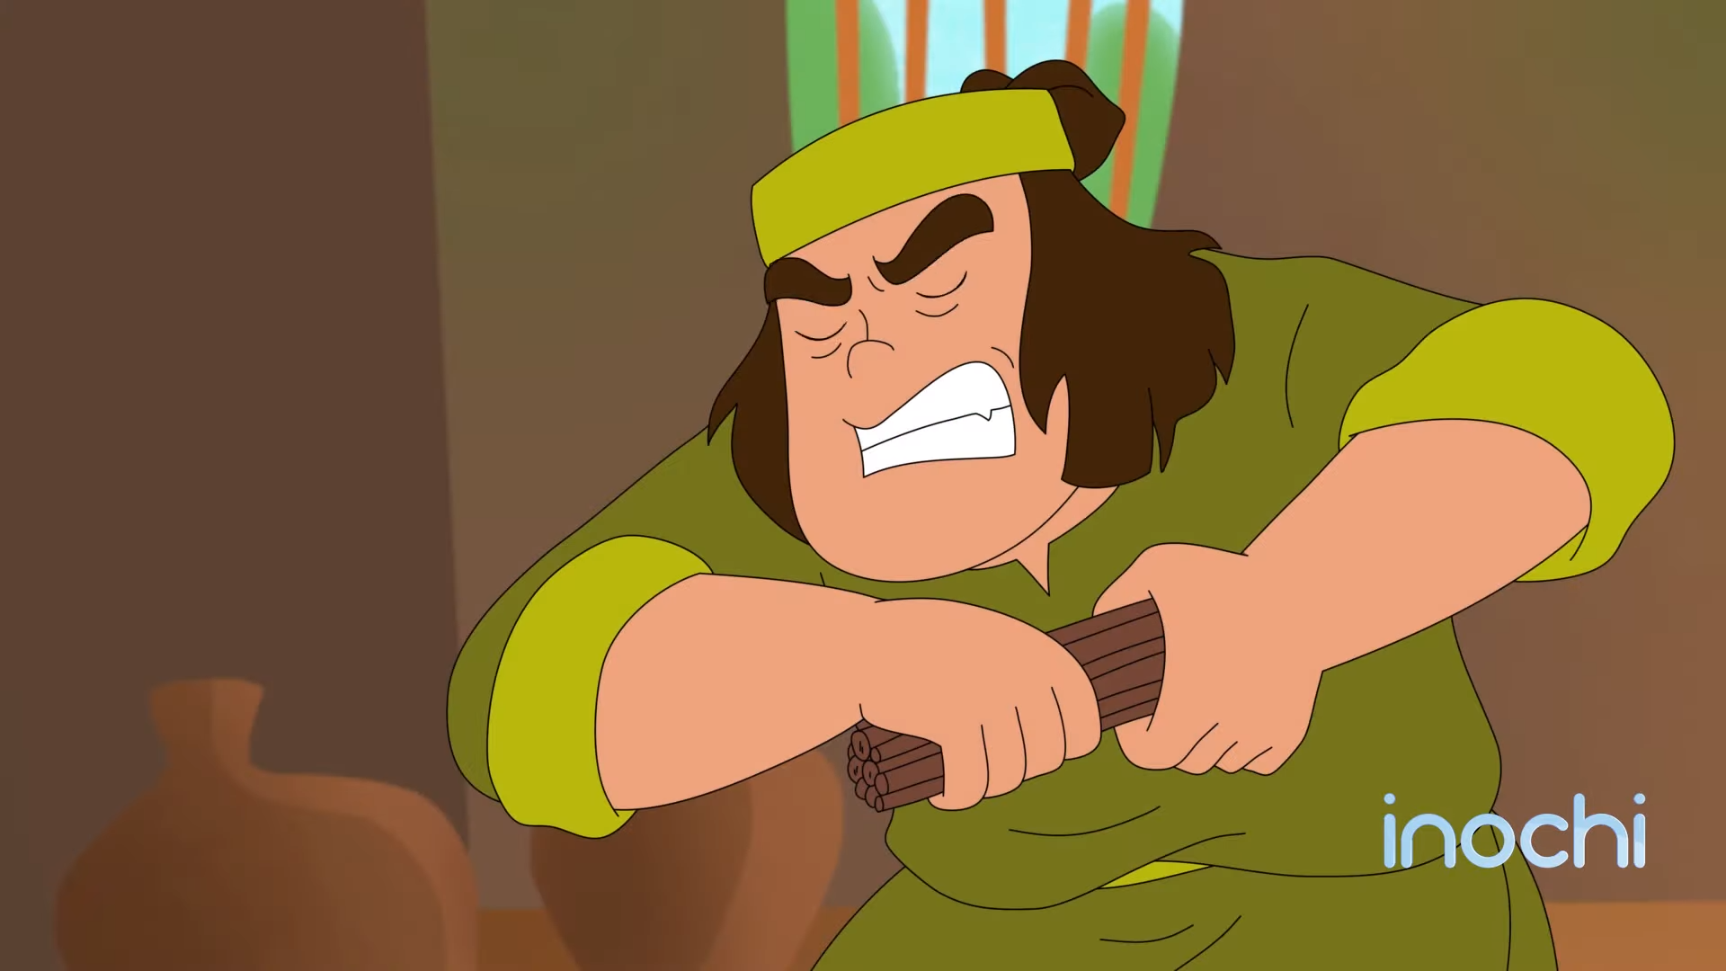
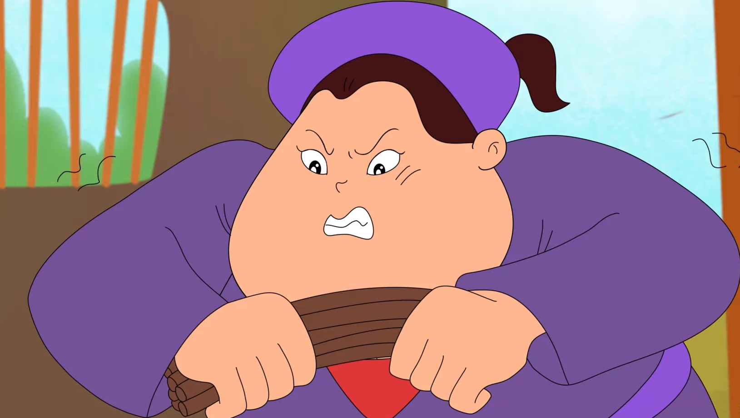
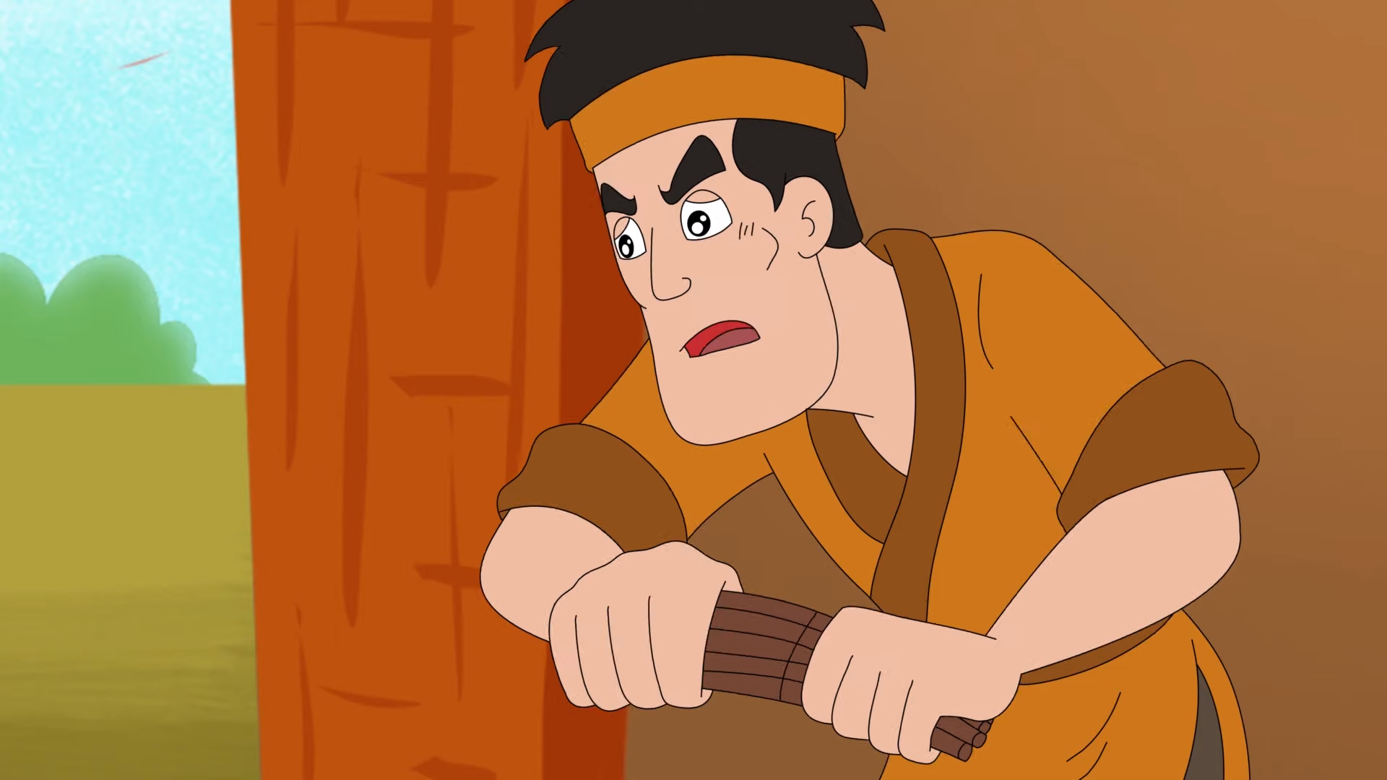
c. Vì sao cả 4 người con đều không bẻ được bó đũa?
Cả 4 người con đều không bẻ được bó đũa vì họ cầm cả bó đũa để bẻ.
d. Người cha bẻ gãy bó đũa bằng cách nào?
e. Người cha muốn khuyên các con điều gì?
Ông tháo bó đũa ra và bẻ từng chiếc một cho đến khi hết bó đũa.
Người cha muốn khuyên các con đoàn kết, yêu thương, quan tâm, giúp đỡ nhau.

Slide 7
13
Đọc câu chuyện sau:
Câu chuyện bó đũa
1. Ngày xưa, ở một gia đình kia, có hai anh em. Lúc nhỏ, anh em rất hòa thuận. Khi lớn lên, anh có vợ, em có chồng, tuy mỗi người một nhà, nhưng vẫn hay va chạm.
2. Thấy các con không yêu thương nhau, người cha rất buồn phiền. Một hôm, ông đặt một bó đũa và một túi tiền trên bàn, rồi gọi các con, cả trai, gái, dâu, rể lại và bảo :
- Ai bẻ gãy được bó đũa này thì cha thưởng cho túi tiền.
Bốn người con lần lượt bẻ bó đũa. Ai cũng cố hết sức mà không sao bẻ gãy được. Người cha bèn cởi bó đũa ra, rồi thong thả bẻ gãy từng chiếc một cách dễ dàng.
3. Thấy vây, bốn người con cùng nói :
- Thưa cha, lấy từng chiếc mà bẻ thì có khó gì !
Người cha liền bảo :
- Đúng. Như thế các con đều thấy rằng chia lẻ ra thì yếu, hợp lại thì mạnh. Vậy các con phải biết thương yêu, đùm bọc lẫn nhau. Có đoàn kết thì mới có sức mạnh.
Qua câu chuyện này, em rút ra được bài học gì?

Slide 8
g. Tìm từ ngữ ở cột A phù hợp với nghĩa ở cột B
A
B
hoà thuận
buồn và lo nghĩ, không yên lòng.
yêu thương
êm ấm, không có xích mích, mâu thuẫn.
buồn phiền
có tình cảm gắn bó tha thiết, quan tâm, chăm sóc hết lòng.

Slide 9
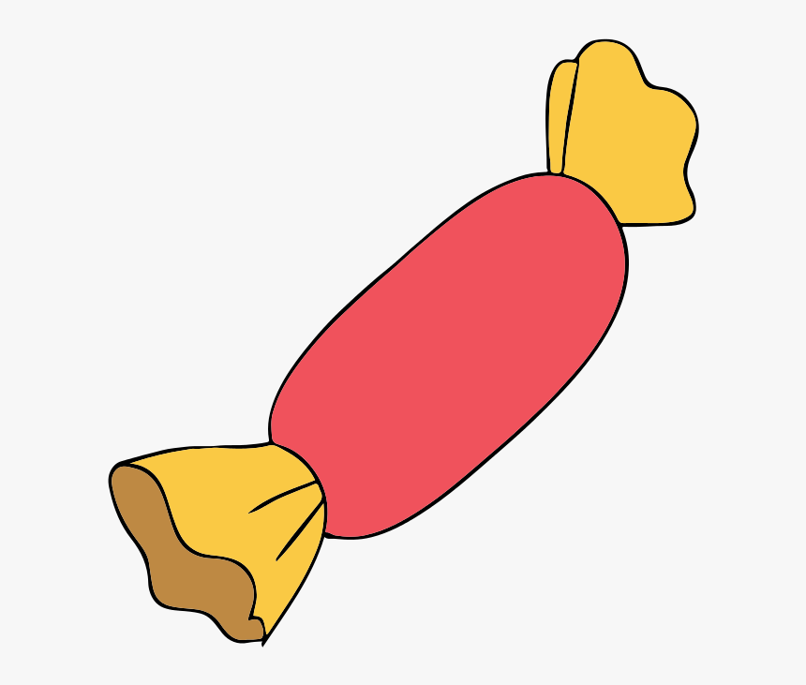




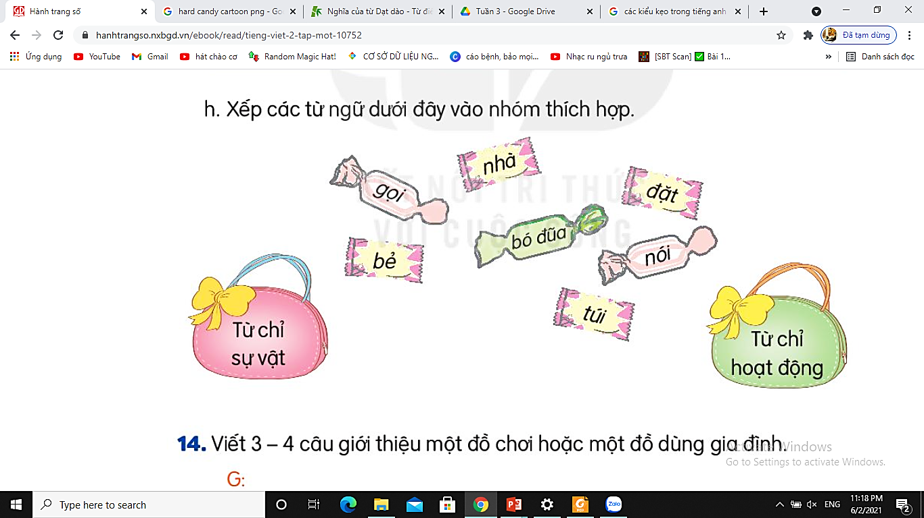
h. Xếp các từ ngữ dưới đây vào nhóm thích hợp
nhà
đặt
nói
gọi
bó đũa
túi
bẻ

Slide 10
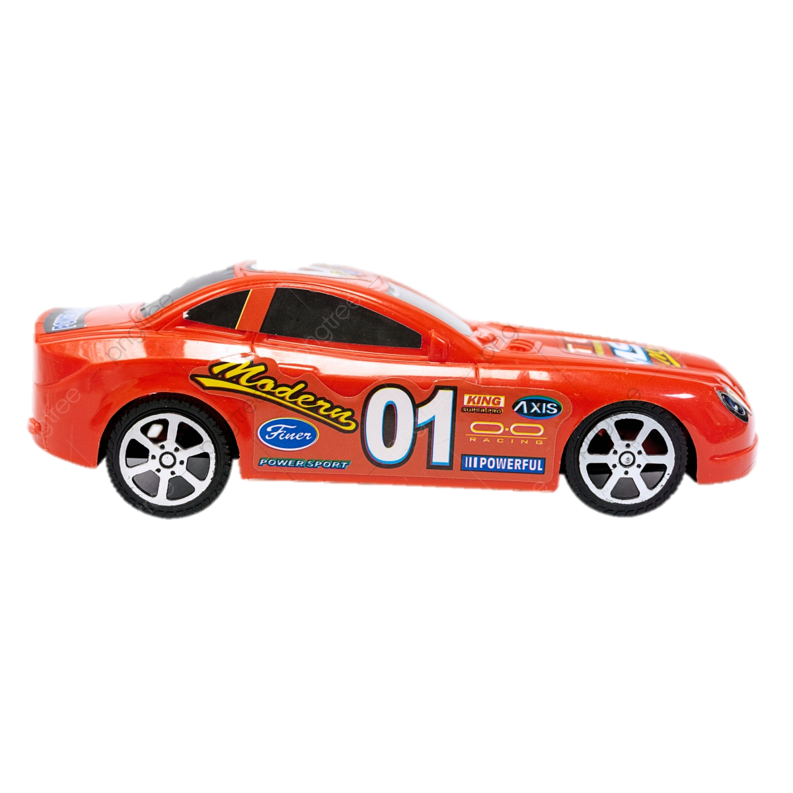



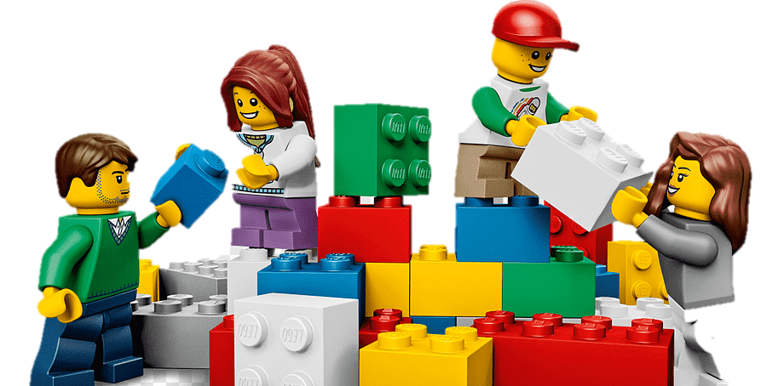
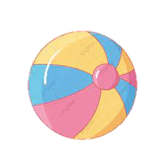
14
Kể tên một số đồ chơi của em
Ô tô
Máy bay
Rubik
Gấu bông
Quả bóng
Lego

Slide 11
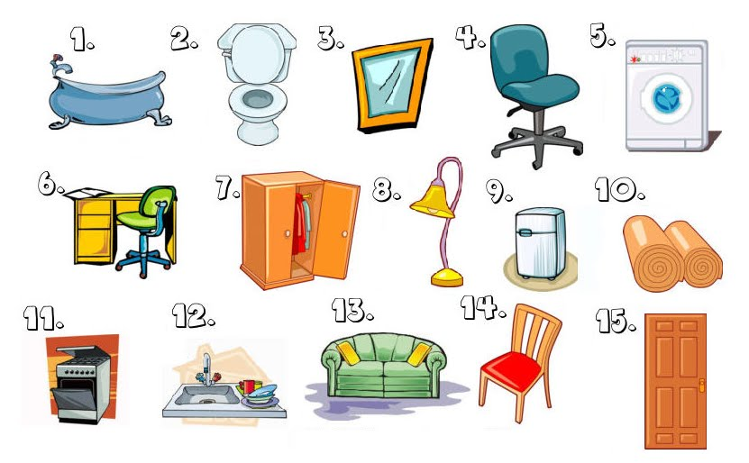
14
Kể tên một số đồ dùng trong gia đình em

Slide 12
14
Viết 3 – 4 câu giới thiệu về một món đồ chơi hoặc một đồ dùng gia đình.
Ví dụ:
Đồ vật em muốn giới thiệu là gì?
Đồ vật đó từ đâu mà có?
Em có suy nghĩ gì về ích lợi của đồ vật đó?

Slide 13
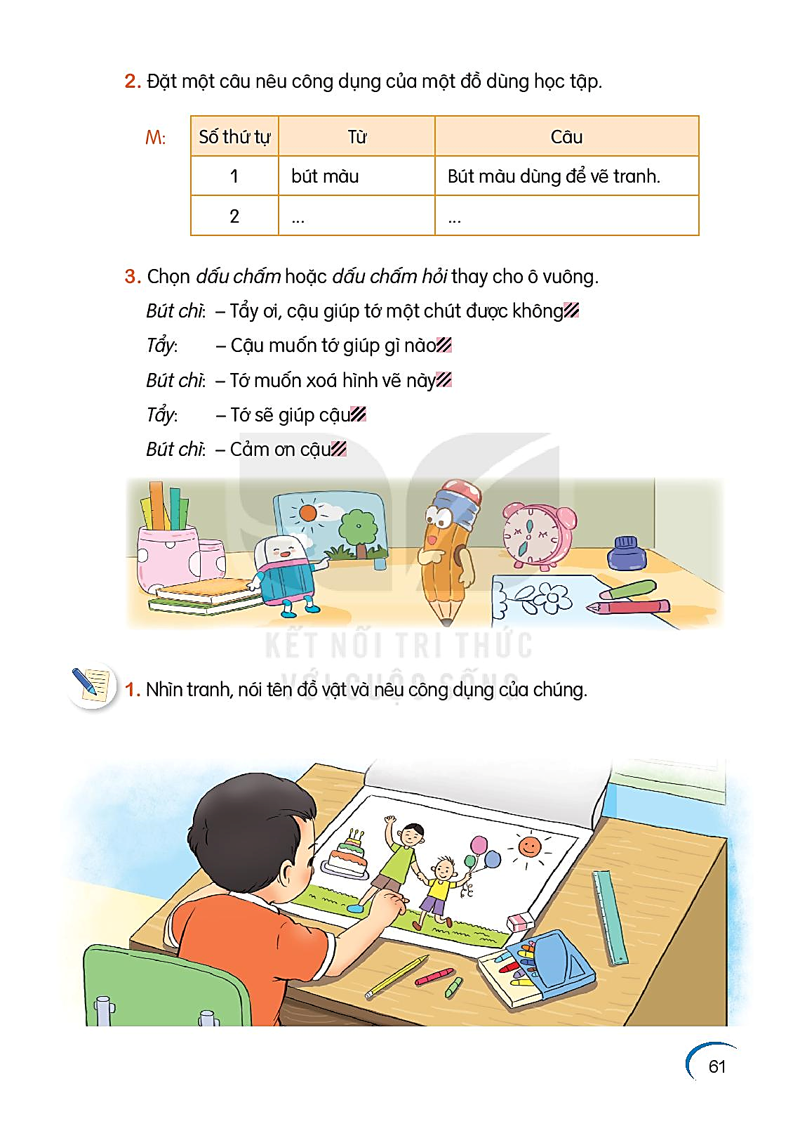
Viết 3 – 4 câu giới thiệu về một món đồ chơi hoặc một đồ dùng gia đình.
Đó là đồ vật gì?
Em có nó trong hoàn cảnh nào?
(1)Em muốn giới thiệu
đồ vật nào?
Hình dáng:
Vuông, chữ nhật, tròn…
(4) Nó giúp ích gì cho
em trong cuộc sống
Tình cảm của em
với đồ vật đó như thế nào?
Giới thiệu
một đồ chơi hoặc một đồ dùng gia đình
(2) Đồ vật đó có
đặc điểm gì?
Màu sắc:
xanh, đỏ, nhiều màu ...
(3) Em dùng đồ vật
đó như thế nào?

Slide 14
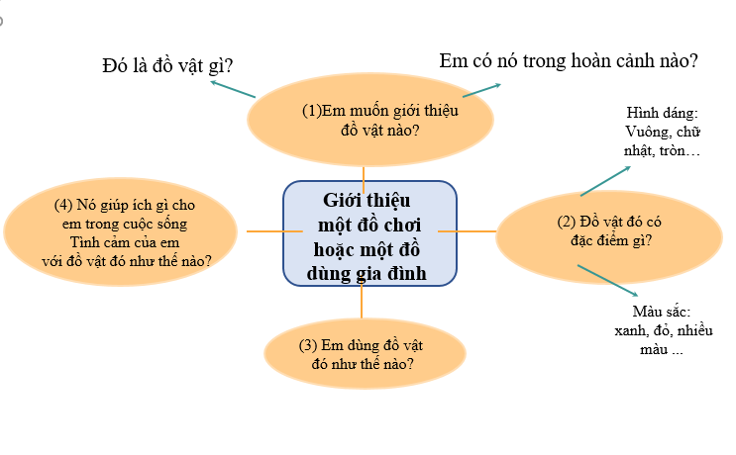
Viết 3 – 4 câu giới thiệu về một món đồ chơi hoặc một đồ dùng gia đình.
Bài làm
Lưu ý:
Viết đủ nội dung.
Câu đủ ý, diễn đạt rõ ràng.
Các câu nối tiếp nhau thành một đoạn văn.
Đầu câu viết hoa, cuối câu có dấu chấm

Slide 15
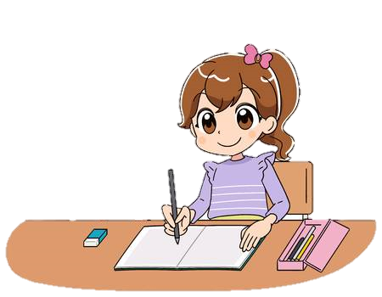
Tư thế ngồi
Lưng thẳng, không tì ngực vào bàn
Đầu hơi cúi, mắt cách vở khoảng 25 cm
Tay trái tì nhẹ lên mép vở để giữ vở
Hai chân để song song, thoải mái

Slide 16
Viết 3 – 4 câu giới thiệu về một món đồ chơi hoặc một đồ dùng gia đình.
Bài làm
Lưu ý:
Viết đủ nội dung.
Câu đủ ý, diễn đạt rõ ràng.
Các câu nối tiếp nhau thành một đoạn văn.
Đầu câu viết hoa, cuối câu có dấu chấm

Slide 17

Hãy kiểm tra lại bài viết của mình
Đoạn văn đã nêu được:
+ Đồ vật em muốn giới thiệu.
+ Đồ vật đó có đặc điểm gì?
+ Em dùng đồ vật đó như thế nào?
+ Nó giúp ích gì cho em trong cuộc sống?
Tình cảm của em với đồ vật đó như thế nào?
Chữ viết, trình bày.

Slide 18
Định hướng học tập tiếp theo
- Kể Câu chuyện bó đũa cho người thân nghe.
- Ôn tập về các từ chỉ sự vật, từ chỉ hoạt động.
- Xem trước bài sau: Gọi bạn

Slide 19
Mùa hè oi bức đã đến. Hôm nay, bố em đi làm về mang theo một chiếc quạt máy. Quạt máy có cái đế tròn, bên trên có 3 cánh quạt bằng nhựa và một lồng bảo vệ. Mỗi khi cánh quạt quay vù vù là bao nhiêu nóng nực bay đi hết. Có cái quạt máy, em ngồi học thấy rất mát mẻ, dễ chịu
BÀI THAM KHẢO
Trong nhà em có một chiếc tủ đựng quần áo. Tủ được làm bằng nhôm. Bên ngoài, nó được sơn màu hồng. Trên cánh tủ có in hình những bông hoa đào. Chiếc tủ rất to lớn. Tủ có hai ngăn. Mỗi ngăn đều có ổ khóa ở bên ngoài. Chiếc tủ dùng giúp cho quần áo luôn sạch sẽ, gọn gàng.

Slide 20
Mùa hè oi bức đã đến. Hôm nay, bố em đi làm về mang theo một chiếc quạt máy. Quạt máy có cái đế tròn, bên trên có 3 cánh quạt bằng nhựa và một lồng bảo vệ. Mỗi khi cánh quạt quay vù vù là bao nhiêu nóng nực bay đi hết. Có cái quạt máy, em ngồi học thấy rất mát mẻ, dễ chịu
BÀI THAM KHẢO
Trong nhà em có một chiếc tủ đựng quần áo. Tủ được làm bằng nhôm. Bên ngoài, nó được sơn màu hồng. Trên cánh tủ có in hình những bông hoa đào. Chiếc tủ rất to lớn. Tủ có hai ngăn. Mỗi ngăn đều có ổ khóa ở bên ngoài. Chiếc tủ dùng giúp cho quần áo luôn sạch sẽ, gọn gàng.

Slide 21


Tạm biệt và hẹn gặp lại
các con vào những tiết học sau!

